Slide 1
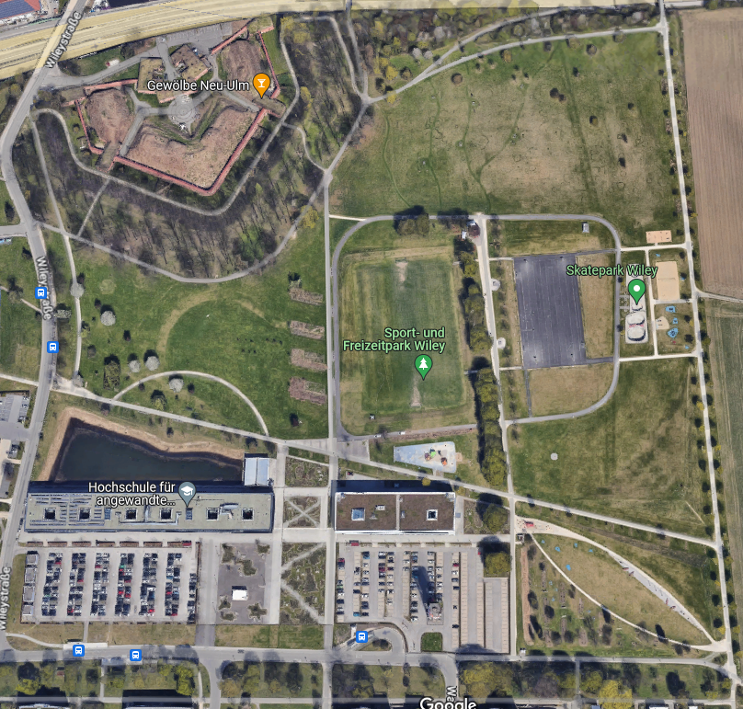
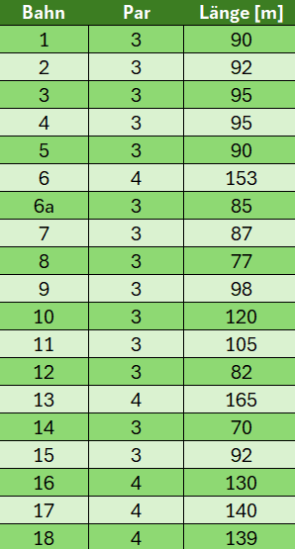
17
7
6a
8
9
18
16
15
6
14
10
12
2
11
1
13
4
3
5

